Slide 1

Développement d’une application web
de gestion du stock des magasins de vente de chaussure
Taha Ben Ahmed
Nesrine Nsib Sofien Khmiri
Mr saleh hammedi

Slide 2


1
Introduction
Les défis des sociétés de vente chaussures
Les solutions proposés
Les objectifs de la Gestion de Stock
La méthodologie et les technologies utiliser
Besoins fonctionnelles du Gestion du stock
Planification des tâches
Les interfaces de l’application web de gestion de stock
Conclusion générale

Slide 3




2
INTRODUCTION
•La gestion de stock est un élément essentiel pour assurer une disponibilité continue des produits tout en minimisant les coûts de stockage. Dans ce document, nous aborderons les meilleures pratiques pour optimiser la gestion des stocks de chaussures Adidas à travers des indicateurs de gestion et de suivie (quantitatif et financier)

Slide 4

3
LES DÉFIS DE SOCIÉTÉS DE VENTE DE CHAUSSURES
•Les entreprises des chaussures font face à plusieurs défis liés à la gestion de stock. Parmi les principaux problèmes figurent :
Fluctuation de la demande :
Les tendances de la mode changent rapidement, rendant difficile la prévision des ventes.
Ruptures de stock et surstock
Un mauvais équilibre entre l’offre et la demande peut entraîner des pertes financières.

Slide 5
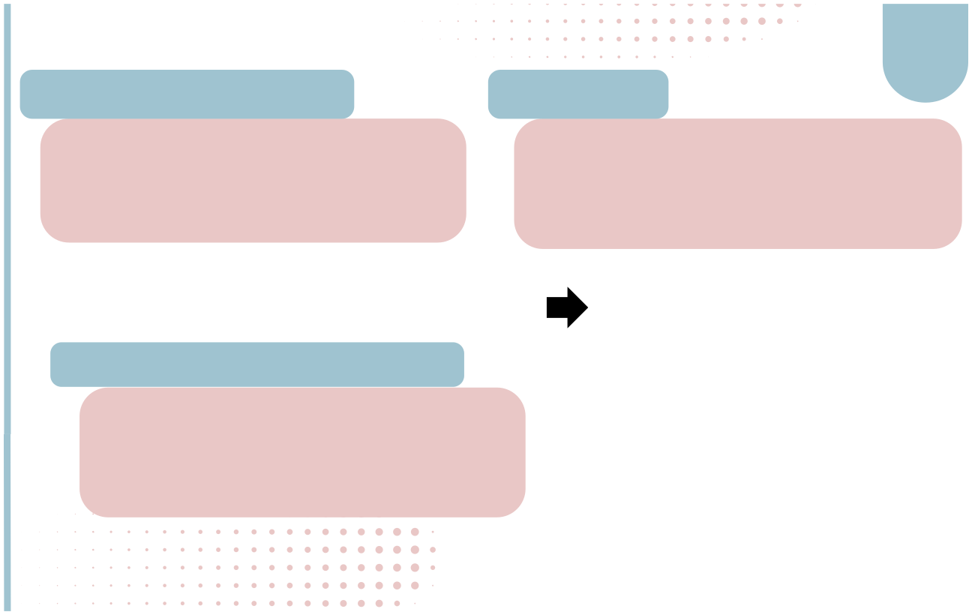
4
Coûts logistiques élevés
Saisonnalité
Le stockage, la manutention et la distribution des chaussures nécessitent une gestion rigoureuse
Les ventes de chaussures peuvent varier selon la saison, impactant la gestion des stocks.
La gestion de stock
permet ainsi d’anticiper
ces défis et d’optimiser la
disponibilité des produits
pour répondre aux besoins
des consommateurs tout
en réduisant les coûts
Complexité des tailles et modèles
Une large gamme de tailles et de designs complique l’optimisation des stocks.

Slide 6

5
LES SOLUTIONS PROPOSÉS
Afin de résoudre ces problèmes, nous proposons la mise en place d’une application web dédiée à la gestion de stocks de vente de chaussures. Cette solution permettra :
Une automatisation de la gestion de stock, des entrés (créations)/sorties (ventes) en fonction des approvisionnements (créations/modif d’articles) et des ventes (modification/suppression)
Une réduction des coûts logistiques grâce à une meilleure organisation des stocks
Un suivi en temps réel des entrées et sorties de stock (kpi’s financier & quantitatifs)
Une gestion optimisée des tailles et modèles pour éviter les ruptures
Une analyse avancée des données pour anticiper la demande et ajuster les approvisionnements

Slide 7





LES OBJECTIFS DE LA GESTION DE STOCK
6
Assurer la disponibilité des modèles les plus demandés
Réduire les surstocks et éviter les ruptures de stock
Optimiser l’espace de stockage
Améliorer la rotation des produits
Réduire les coûts logistiques

Slide 8


7
LA MÉTHODOLOGIE ET LES TECHNOLOGIES UTILISER
Ce projet utilise la méthodologie Agile pour développer un système de gestion de stock des vente de chaussures Adidas Originales
Notre solution s'appuie sur une architecture moderne associant :
Un frontend réactif développé avec HTML pour la création de frantend des pages web
JavaScript pour une backend utilisateur performante
Couplé à un backend sécurisé utilisant MongoDB et le node,js pour le stockage et la gestion de la base des données et des traitements côté serveur.

Slide 9

8
Planification des tâches
sprint 1 : Conception et développement
Conception de la base de données. Développement des fonctionnalités de base
sprint 2 : Tests et améliorations
Tests unitaires et d'intégration
Correction des bugs et optimisation des performances
sprint 3 : Déploiement et formation
Déploiement de l'application sur un serveur Formation des utilisateurs

Slide 10

9
Les acteurs principales :
1. Responsable du Stock :
Assurer une gestion efficiente des stocks pour répondre à la demande
2. Vendeurs :
Servir les clients et gérer les transactions
3. Clients :
Acheter des chaussures disponibles
4. Magasinier :
Organiser physiquement le stock

Slide 11

10
. Besoins fonctionnelles du Gestion du stock :
1. Responsable du Stock
Visualisé simplement les articles en rupture ou en sur stock
Recevoir des alertes automatiques quand il faut lancer les approvisionnements
Avoir des rapports simples pour suivre les tendances des ventes
Simplifer la gestion comptable des stocks
2. Vendeurs en Magasin
Pouvoir vérifier rapidement si une taille est disponible Mettre à jour le stock facilement après une vente Gérer les retours sans complication
3. Clients
Vérifier la disponibilité des articles en temps réel en ligne
Recevoir des alertes si l’approvisionnement est réaliser concernant un article manquant
Pouvoir réserver/acheter en ligne et retirer en magasin
4. Magasinier
Optimiser le rangement (des modèles) dans l'entrepôt
Préparer rapidement les commandes

Slide 12
. Besoins non fonctionnelles du Gestion du stock :
11
1.Responsable du Stock :
L’accès doit être rapide au données de stock (moins de 2 secondes pour l’affichage)
Sécurisée (mots de passe et ID unique pour chaque utilisateur)
Permettre d'exporter facilement les rapports
2. Vendeurs :
Simple à utiliser
Anticiper les pannes réseaux (fonctionne même sans internet)
Écran facile à lire en magasin
3. Clients :
Utilisable par téléphone
Afficher les valeurs de stock en temps réel (concernant les disponibilités)
Réponse immédiate
4. Magasinier :
Textes lisible sous conditions difficiles (par anticipation des capacités de vues faibles)

Slide 13
12
Les interface de l’application web de gestion de stock

Slide 14

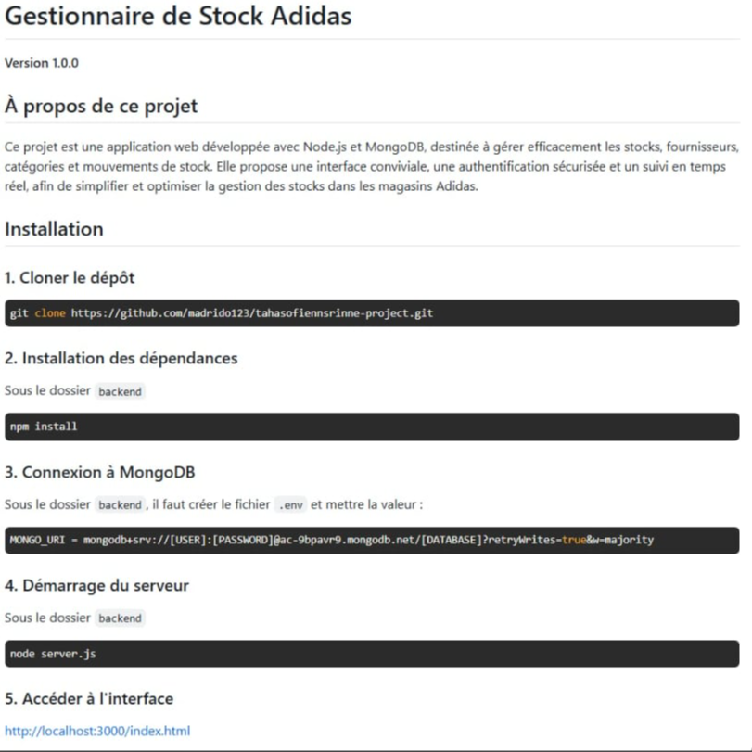

13

Slide 15
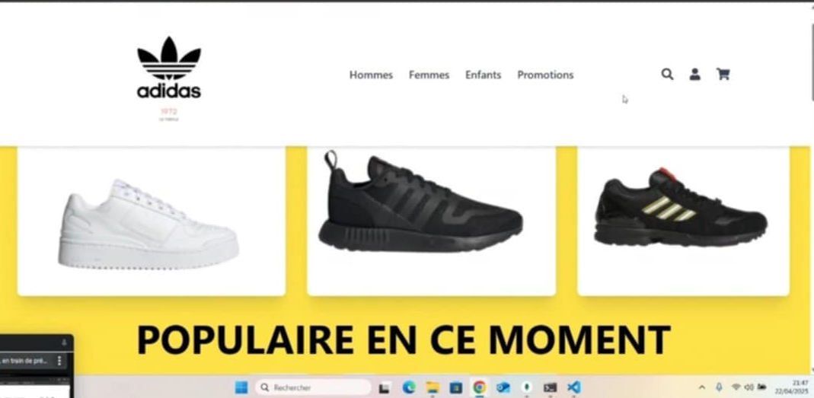
14

Slide 16
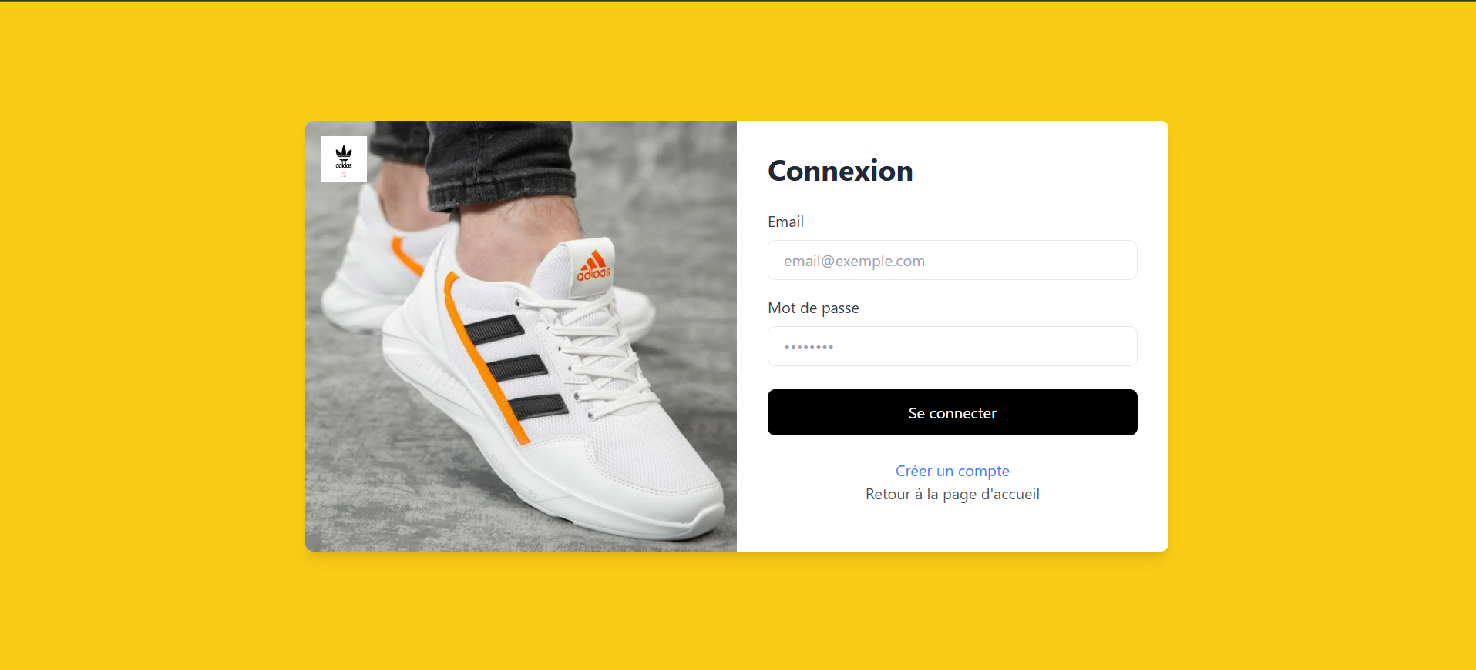
15

Slide 17
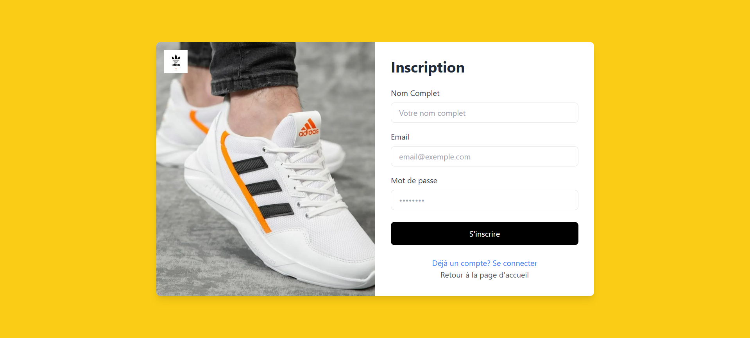
16

Slide 18
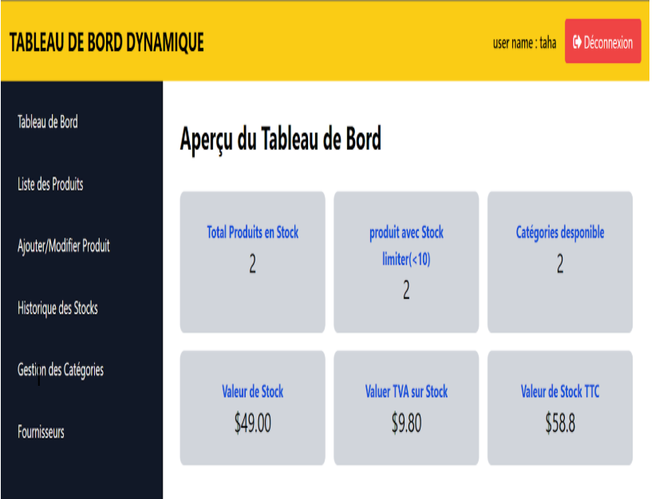
17

Slide 19
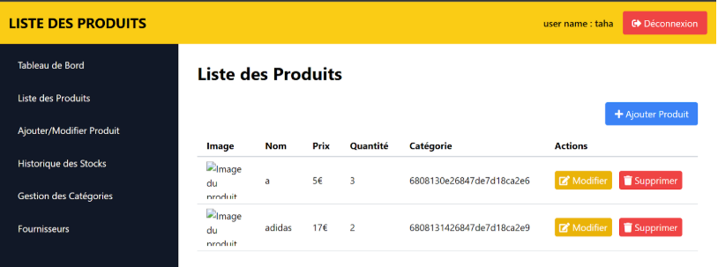
18

Slide 20
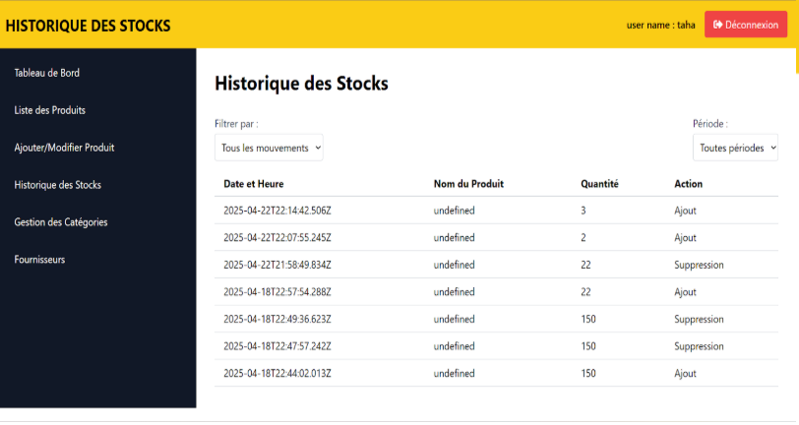
19

Slide 21
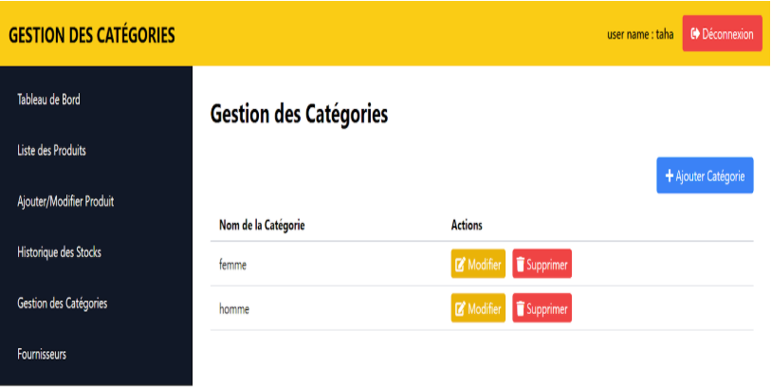
20

Slide 22

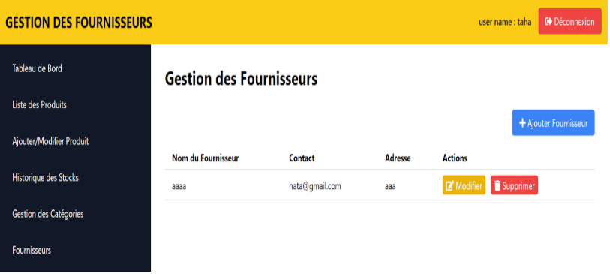

21

Slide 23
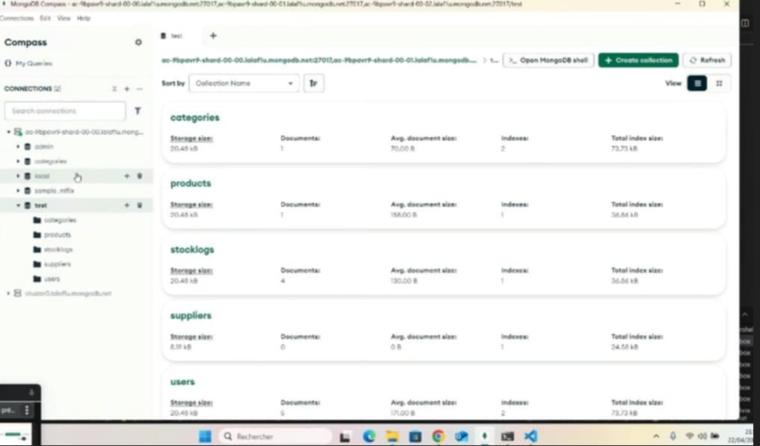
22

Slide 24


23
Conclusion générale :
Finalement, cette expérience était une occasion convenable pour développer un esprit méthodique et rigoureux dans l’étude, la recherche, puis la réalisation de la solutions : une solution digitale complète répondant aux besoins et défis spécifiques du secteur dédiée à l'optimisation de la gestion des stocks pour les magasin de vente de chaussures.
Notre solution visait la digitalisation et optimisation du suivi des stocks pour éviter les ruptures, les surplus et les erreurs de gestion en mettant à disposition des utilisateurs (gérants/gestionnaire de stock/magasiniers) via un tableau de bord contenant les indicateurs nécessaire simplifiant le suivie et la gestion de stock (quantitatif et financier), alertant pour prévenir des ruptures et des surstocks et améliore l'efficacité opérationnelle en réduisant les erreurs manuelles.
Sans compter les acquis humains en termes de communication, d’organisation et de travail en groupe.

